Slide 1

NHIỆT LIỆT CHÀO ĐÓN CẢ LỚP ĐẾN VỚI BUỔI HỌC HÔM NAY!

Slide 2




KHỞI ĐỘNG
Theo em, cơ sở khoa học để tạo nên loại cây ngũ quả trong đoạn video trên là gì?

Slide 3

BÀI 36:
NGUYÊN PHÂN VÀ GIẢM PHÂN

Slide 4
NỘI DUNG BÀI HỌC
T
G
C
T
G
T
C
C
G
T
A
A
A
KHÁI NIỆM NGUYÊN PHÂN, GIẢM PHÂN
1.
Ý NGHĨA VÀ ỨNG DỤNG CỦA NGUYÊN PHÂN, GIẢM PHÂN
2.

Slide 5
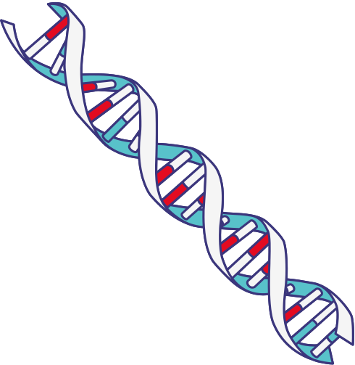
1. KHÁI NIỆM NGUYÊN PHÂN, GIẢM PHÂN

Slide 6

HOẠT ĐỘNG NHÓM
Quan sát Hình 36.1 và 36.2, kết hợp video về và trả lời các câu hỏi sau:
(1) Thế nào là nguyên phân? Thế nào là giảm phân?
(2) Quá trình nguyên phân, giảm phân xảy ra ở tế bào nào?
(3) Cho biết kết quả của quá trình phân chia tế bào theo hai hình thức trên.

Slide 7
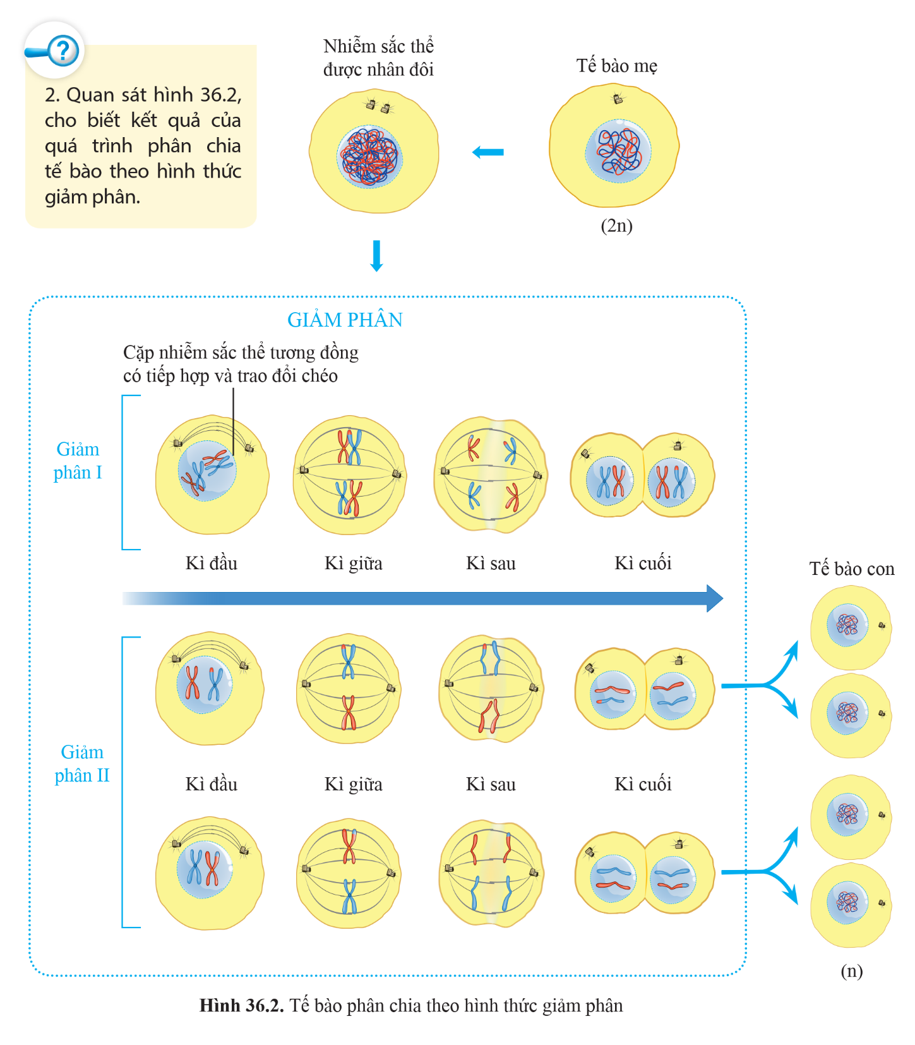
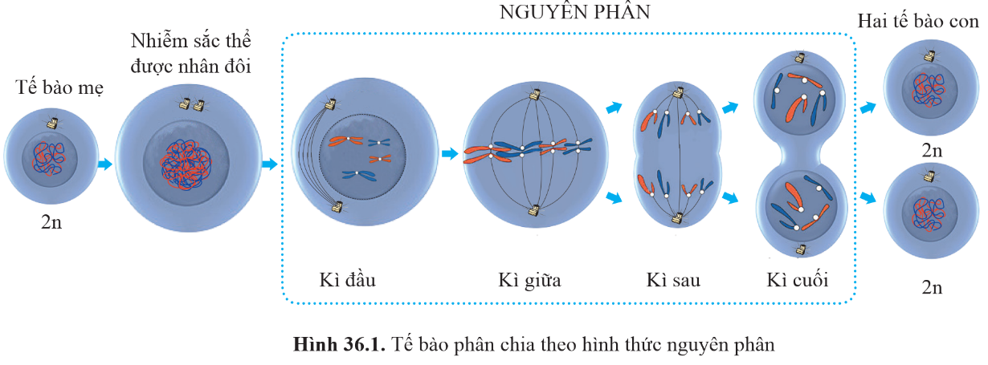


Slide 8
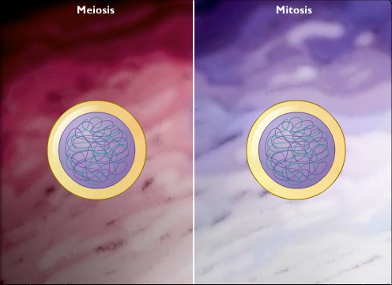

Video quá trình nguyên phân và giảm phân

Slide 9
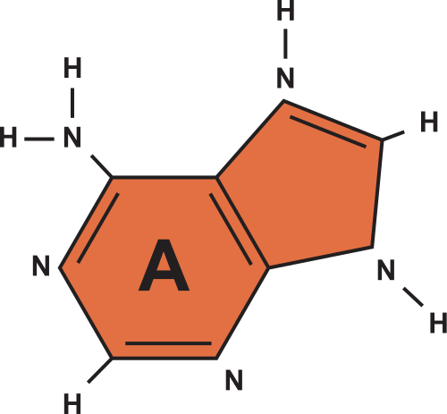
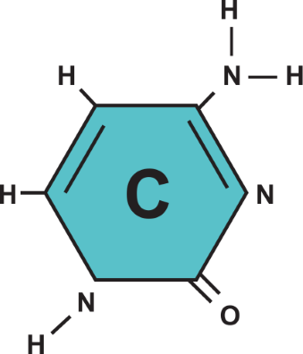
Là quá trình phân chia bộ nhiễm sắc thể kép thành hai bộ nhiễm sắc thể giống nhau.
Khái niệm
NGUYÊN PHÂN
Tế bào mầm sinh dục và tế bào sinh dưỡng.
Vị trí
Tế bào mẹ (2n) → hai tế bào con có bộ nhiễm sắc thể giống nhau và giống tế bào mẹ (2n).
Kết quả

Slide 10
Là quá trình phân chia bộ nhiễm sắc thể kép thành bốn bộ nhiễm sắc thể đơn.
Khái niệm
GIẢM PHÂN
Tế bào sinh dục trưởng thành tạo giao tử.
Vị trí
Tế bào mẹ (2n) → bốn tế bào con khác nhau, có số lượng nhiễm sắc thể (n) giảm đi một nửa so với tế bào mẹ.
Kết quả

Slide 11
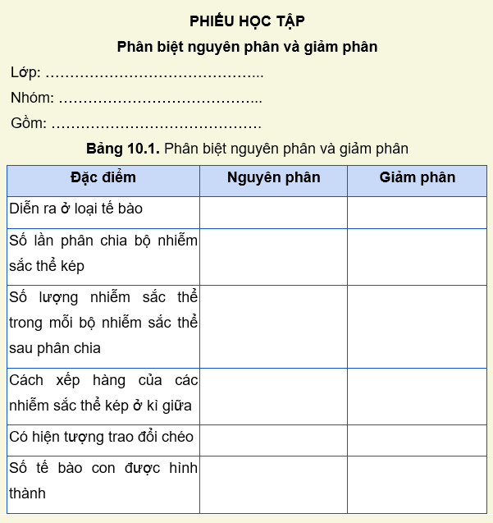

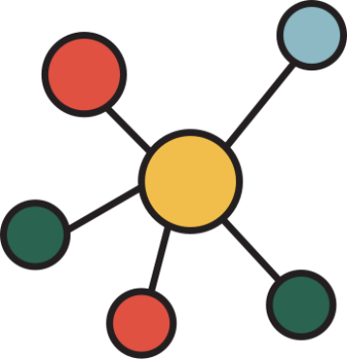
THẢO LUẬN NHÓM
Thảo luận hoàn thành Phiếu học tập sau:

Slide 12
Đặc điểm | Nguyên phân | Giảm phân
Diễn ra ở loại tế bào | Tế bào sinh dưỡng, tế bào mầm sinh dục | Tế bào sinh dục trưởng thành tạo giao tử
Số lần phân chia bộ nhiễm sắc thể kép | 1 | 2
Số lượng nhiễm sắc thể trong mỗi bộ nhiễm sắc thể sau phân chia | 2n | n
Cách xếp hàng của các nhiễm sắc thể kép ở kì giữa | Một hàng | - Giảm phân I: hai hàng - Giảm phân II: một hàng
Có hiện tượng trao đổi chéo | Không có | Có
Số tế bào con được hình thành | 2 | 4

Slide 13
2.
Ý NGHĨA VÀ ỨNG DỤNG CỦA NGUYÊN PHÂN, GIẢM PHÂN

Slide 14
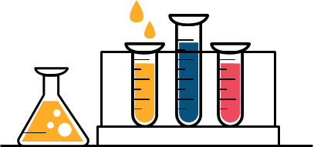
Chia lớp thành 6 nhóm, đọc mục II.1 SGK và thực hiện nhiệm vụ như sau:
Nhóm 1, 2, 3
Nhóm 4, 5, 6
Tìm hiểu ý nghĩa của nguyên phân.
Tìm hiểu ý nghĩa của giảm phân.

Slide 15
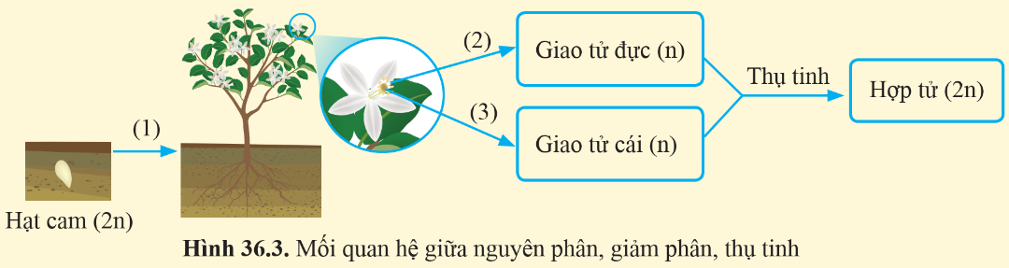

Thực hiện các nhiệm vụ sau:
1. Trình bày ý nghĩa của nguyên phân, giảm phân và nêu ví dụ minh họa.
2. Quan sát hình 36.3, vị trí được đánh số (1), (2) và (3) tương ứng với nguyên phân hay giảm phân. Từ đó, nêu mối quan hệ giữa nguyên phân, giảm phân và thụ tinh trong việc duy trì bộ nhiễm sắc thể qua các thế hệ ở các loài sinh sản hữu tính.

Slide 16


Ý nghĩa nguyên phân
Ở sinh vật đơn bào
Ở sinh vật đa bào
Nguyên phân là một hình thức sinh sản của cơ thể.
Nguyên phân tạo ra tế bào mới thay thế tế bào già, tế bào tổn thương → Giúp cơ thể sinh trưởng và phát triển.
Nguyên phân tạo cơ thể mới ở những loài sinh sản vô tính.
Đảm bảo thông tin di truyền trong bộ nhiễm sắc thể được truyền đạt chính xác qua các thế hệ tế bào.

Slide 17
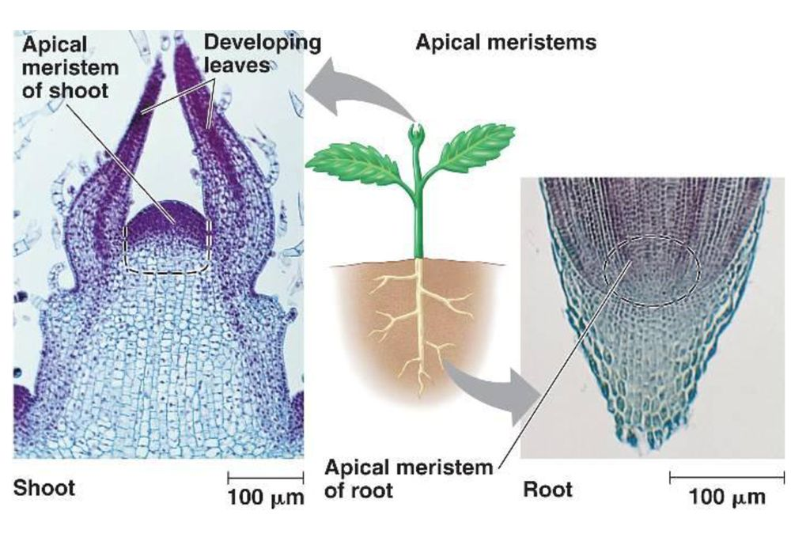
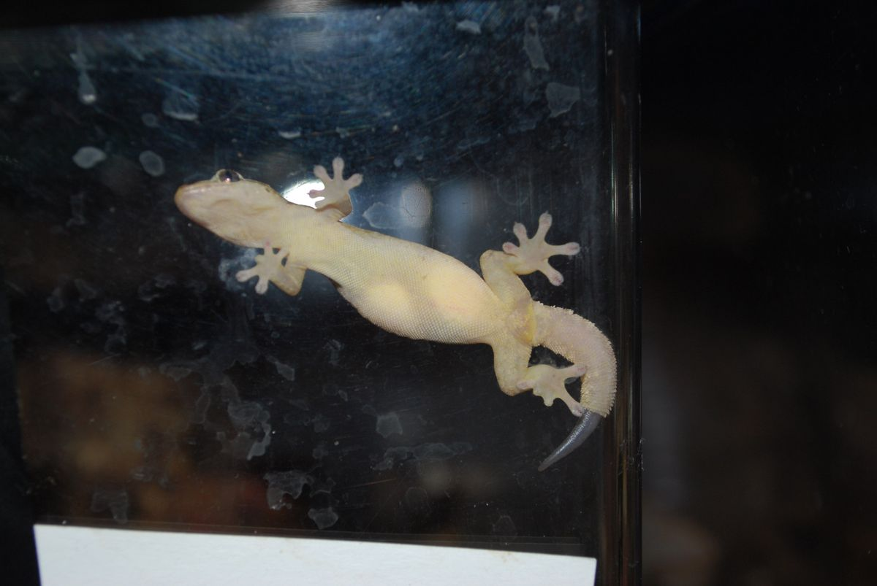
Ví dụ
Nguyên phân diễn ra mạnh ở đỉnh chồi và đỉnh rễ là cây cao lên, rễ dài ra
Đuôi tái sinh nhờ quá trình nguyên phân ở thạch sùng

Slide 18
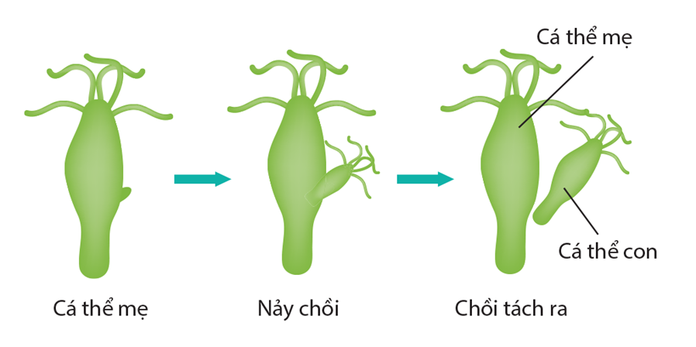
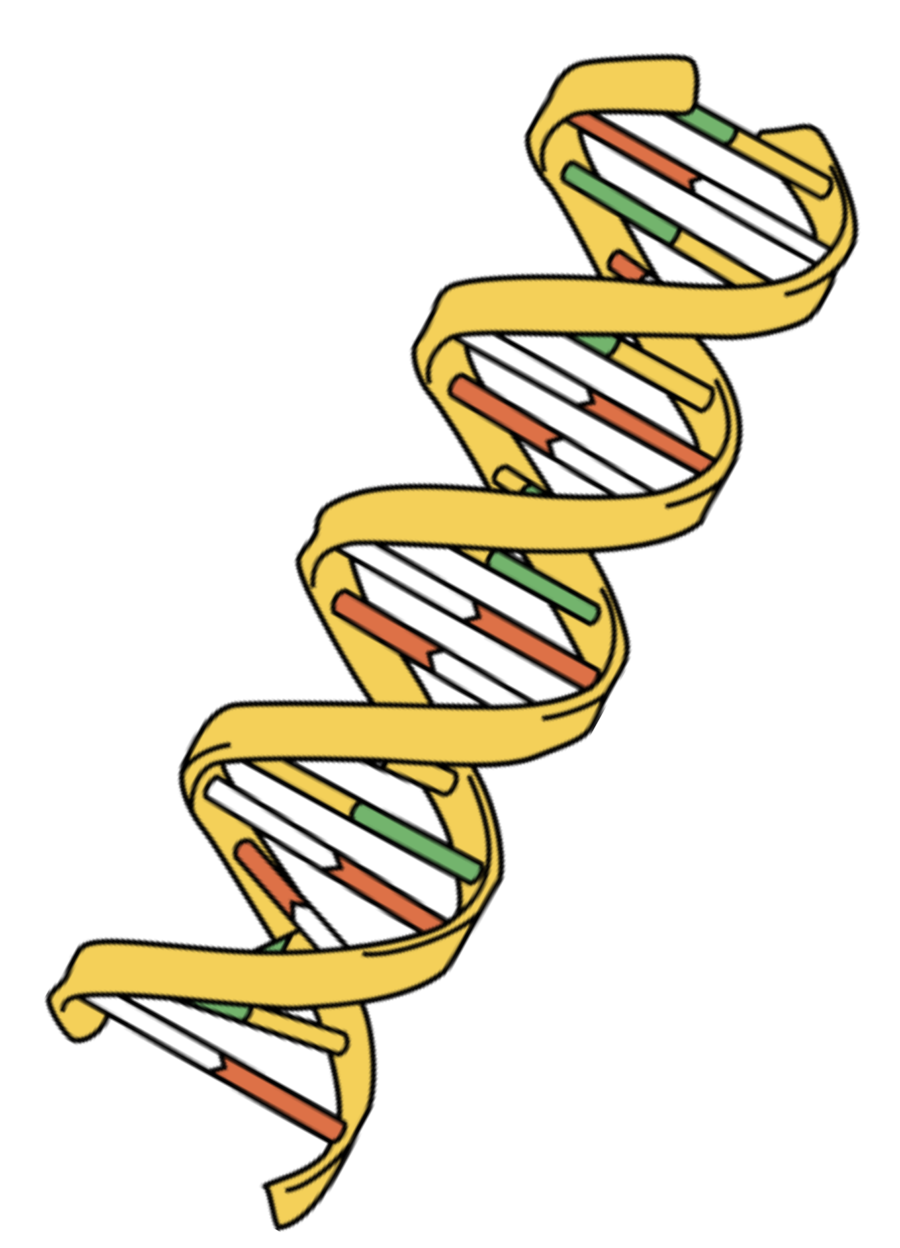
Ví dụ
Sinh sản ở thủy tức

Slide 19
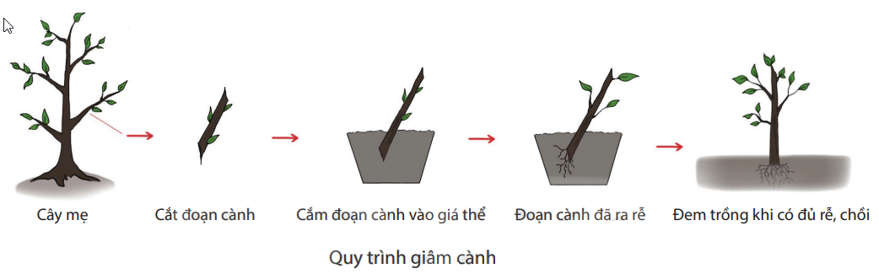
Ví dụ
Giâm cành

Slide 20
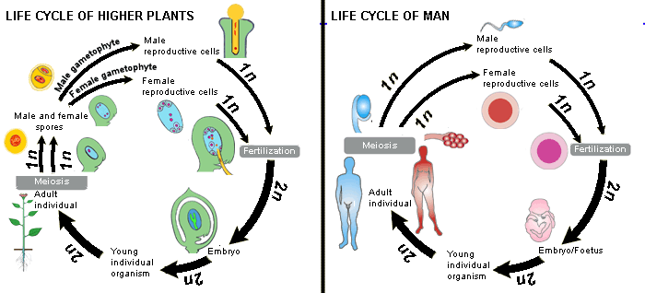
Ý nghĩa của giảm phân: Giảm phân kết hợp với thụ tinh duy trì bộ nhiễm sắc thể của loài qua các thế hệ cơ thể.

Slide 21
(1): Nguyên phân
(2), (3): Giảm phân
Ở loài sinh sản hữu tính, nguyên phân và giảm phân có mối quan hệ chặt chẽ với nhau:
Từ hợp từ ban đầu (2n), qua quá trình nguyên phân, phát triển thành cơ thể và cơ thể lớn lên.
Khi cơ thể trưởng thành, tế bào sinh dục chín trải qua giảm phân tạo ra các giao tử.
Giao tử đực (n) và giao tử cái (n) kết hợp với nhau trong thụ tinh tạo ra hợp tử mới (2n).

Slide 22

Mối quan hệ giữa nguyên phân và giảm phân ở loài sinh sản hữu tính
Sự phối hợp giữa nguyên phân, giảm phân và thụ tinh là cơ chế duy trì bộ nhiễm sắc đặc trưng của loài qua các thế hệ tế bào và cơ thể.
Nhiễm sắc thể vừa là vật chất mang thông tin di truyền vừa là đơn vị truyền đạt vật chất di truyền qua các thế hệ tế bào và cơ thể.

Slide 23
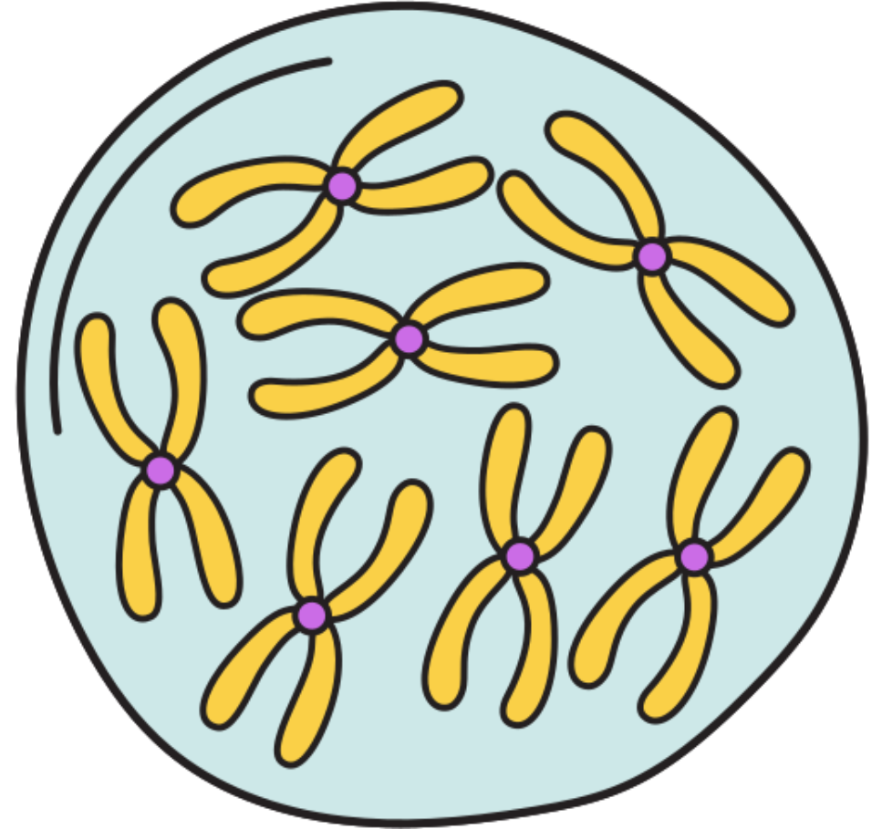


3. Có ý kiến cho rằng: “Nhiễm sắc thể vừa là vật chất mang thông tin di truyền vừa là đơn vị truyền đạt vật chất di truyền qua các thế hệ tế bào và thế hệ cơ thể”. Ý kiến trên là đúng hay sai? Giải thích.
ĐÚNG

Slide 24
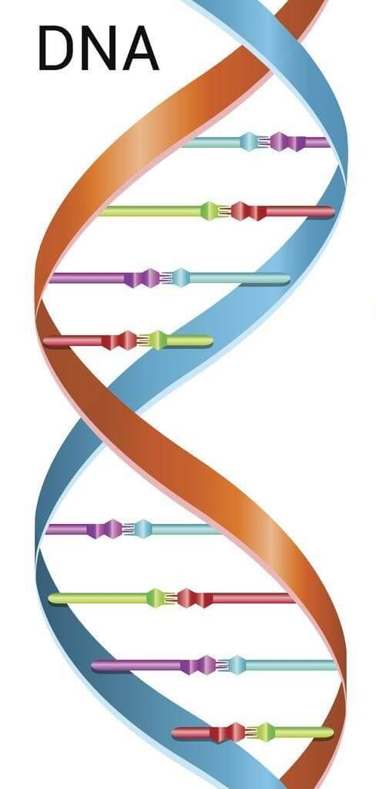
Về cấu trúc, nhiễm sắc thể được cấu tạo từ DNA → Trong nhân tế bào, các gene được sắp xếp trong các nhiễm sắc thể → Nhiễm sắc thể là vật chất mang thông tin di truyền.
Trong nguyên phân, giảm phân và thụ tinh, nhờ các quá trình nhân đôi, phân li và tổ hợp của các gene trên nhiễm sắc thể mà bộ nhiễm sắc thể mang thông tin di truyền của loài được truyền đạt cho các thế hệ tế bào và cơ thể.

Slide 25

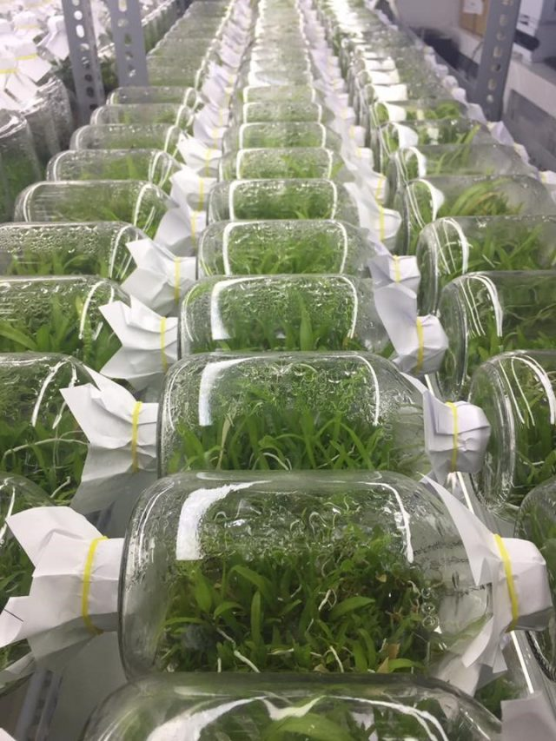

Đọc thông tin mục II.2 SGK tr.179 và cho biết: Các ví dụ sau là ứng dụng của nguyên phân hay giảm phân?
(1). Nhân giống hoa lan bằng phương pháp nuôi cấy mô giúp tạo ra hàng loạt cây con ổn định về mặt di truyền và đáp ứng nhu cầu thị trường.
Nguyên phân

Slide 26
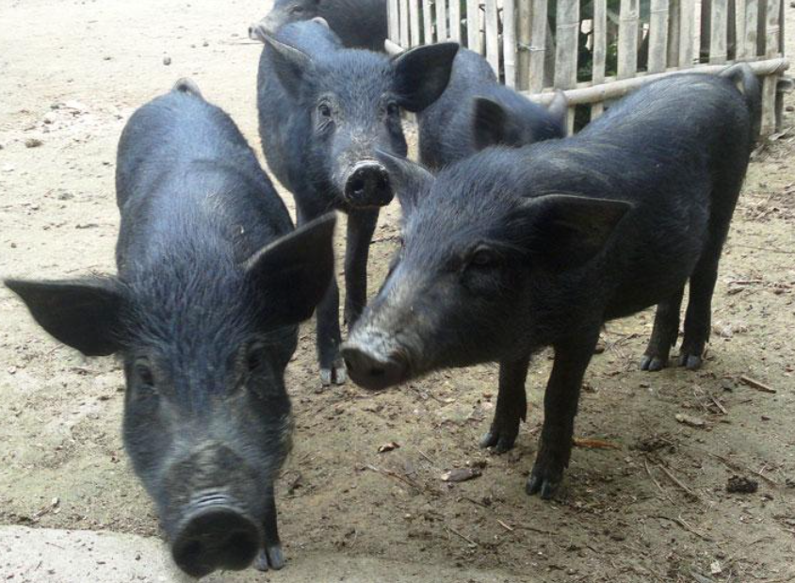
(2). Lợn mán là giống lợn nhỏ con được lai giữa lợn nhà và lợn rừng xuất phát từ miền Bắc và miền Trung Việt Nam. Đặc trưng của lợn mán là da dày, đen, nhiều nạc, lớp mỡ mỏng, lợn có trọng lượng 10 - 15 kg/con. Mặc dù nhỏ con nhưng chúng có chất lượng thịt thơm ngon, săn chắc và được ưa chuộng do nguồn gốc cũng như phương thức nuôi thả vườn.
Giảm phân

Slide 27
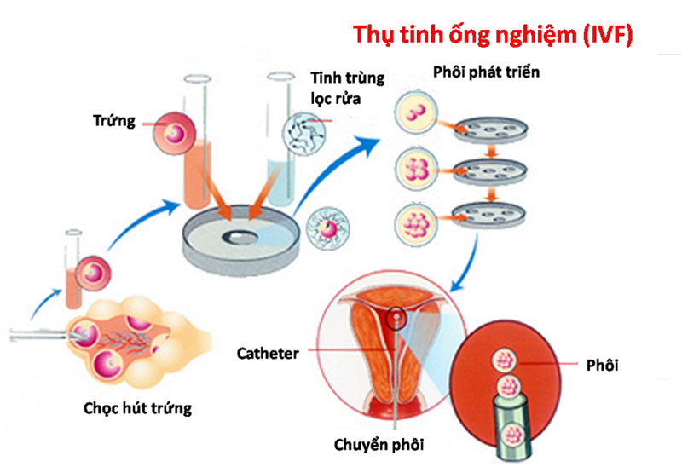
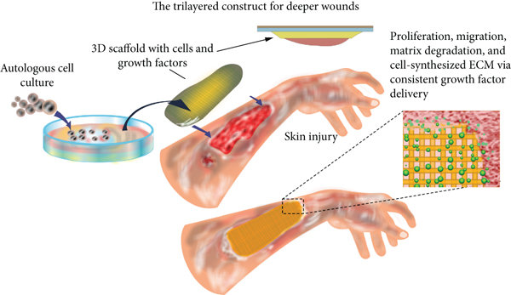
(3). Thụ tinh trong ống nghiệm giúp điều trị hiếm muộn.
Giảm phân
(4). Nuôi cấy mô tạo ra mô cấy ghép da tạo điều kiện cho việc sửa chữa và tái tạo mô da bị tổn thương.
Nguyên phân

Slide 28

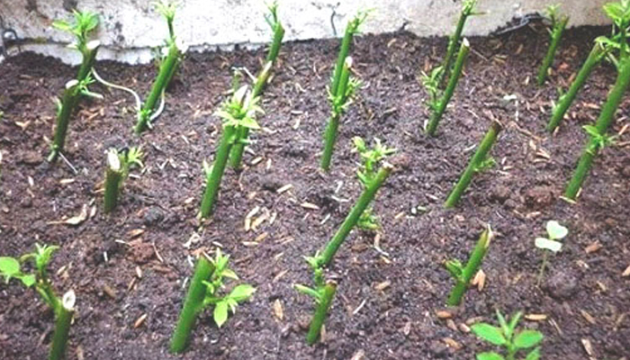
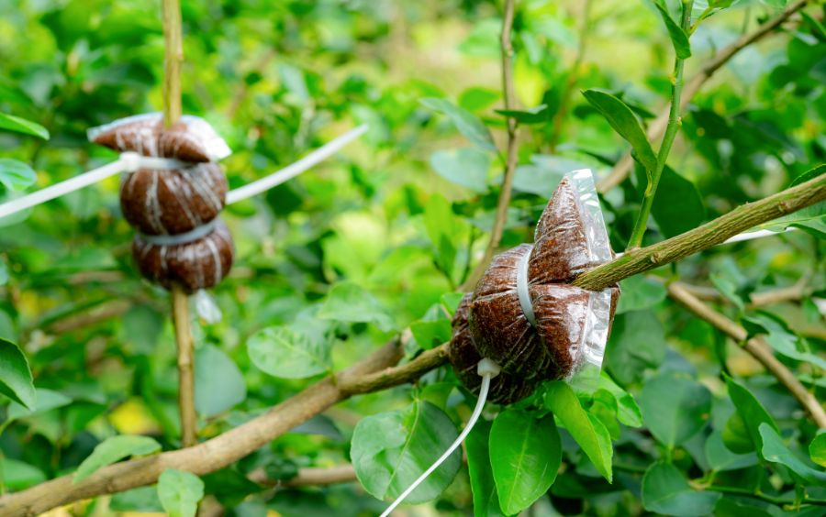
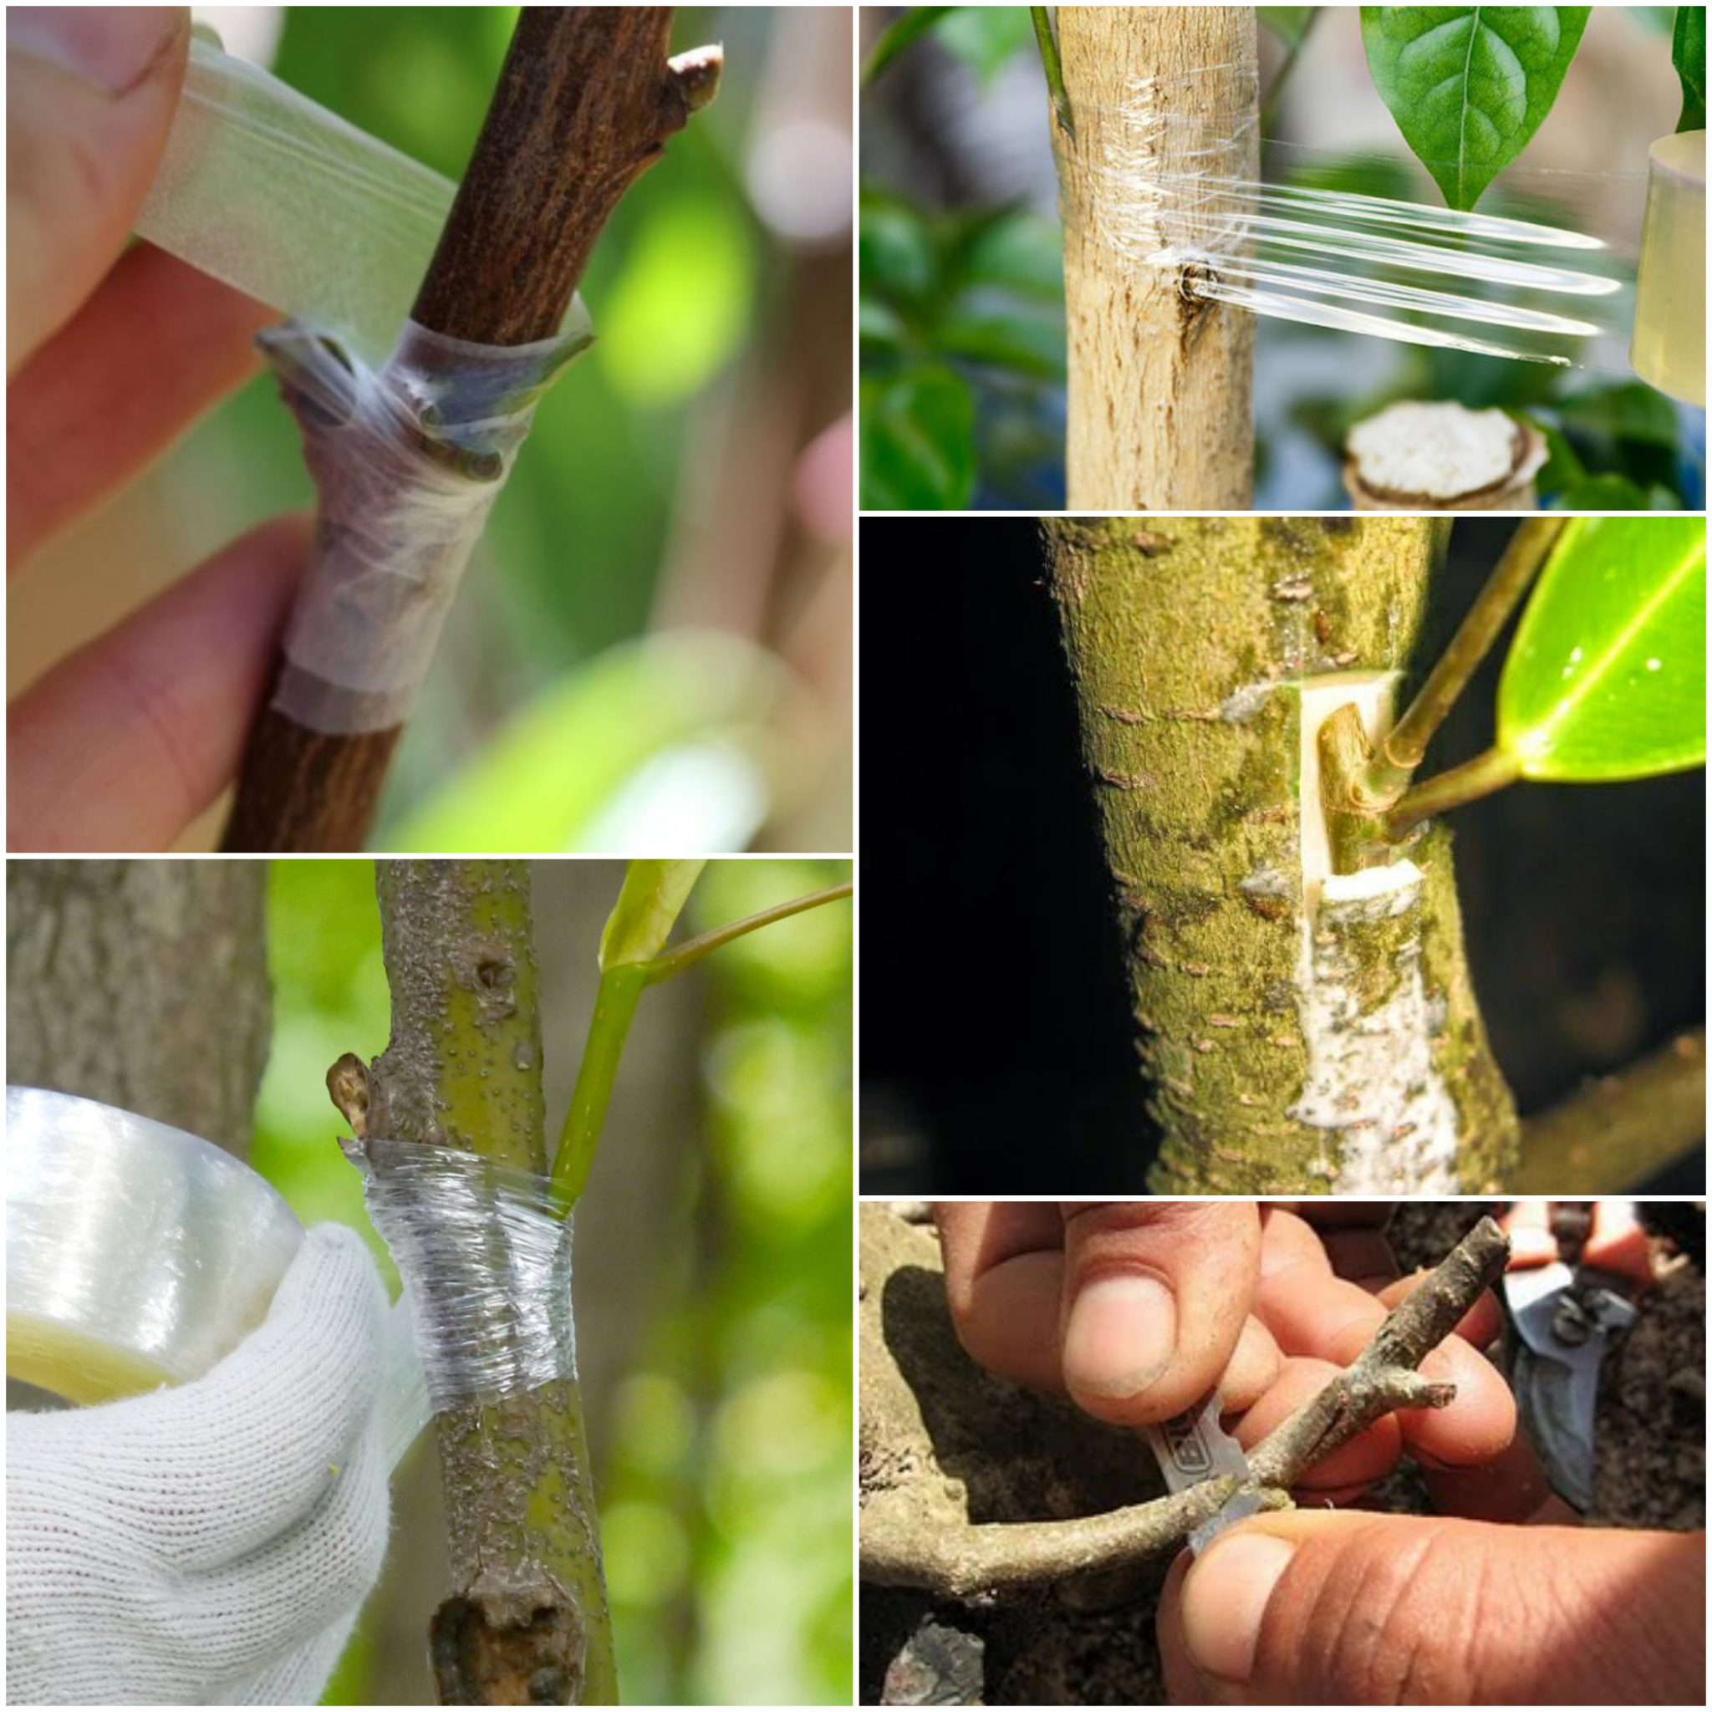
ỨNG DỤNG
Nguyên phân là cơ sở cho các ứng dụng trong nhân giống vô tính nhằm giữ đặc tính của cây trồng, vật nuôi.
Giâm cành
Chiết cành
Ghép cành
Một số phương pháp nhân giống vô tính ở thực vật

Slide 29
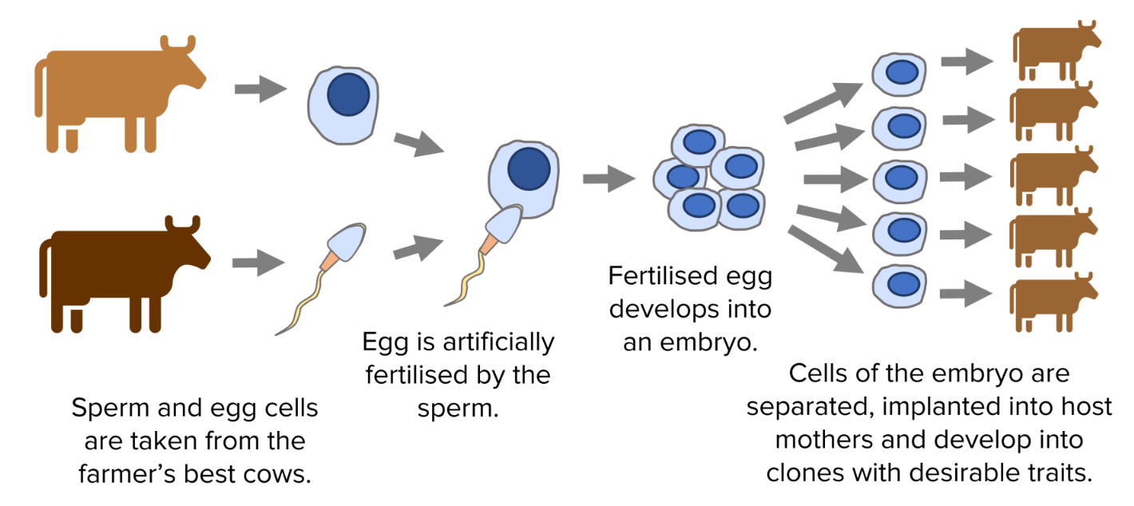
ỨNG DỤNG
Nguyên phân là cơ sở cho các ứng dụng trong nhân giống vô tính nhằm giữ đặc tính của cây trồng, vật nuôi.
Nhân nhanh giống bò bằng cách chia tách phôi bò ở giai đoạn sớm thành nhiều phôi, phát triển thành nhiều cơ thể.

Slide 30
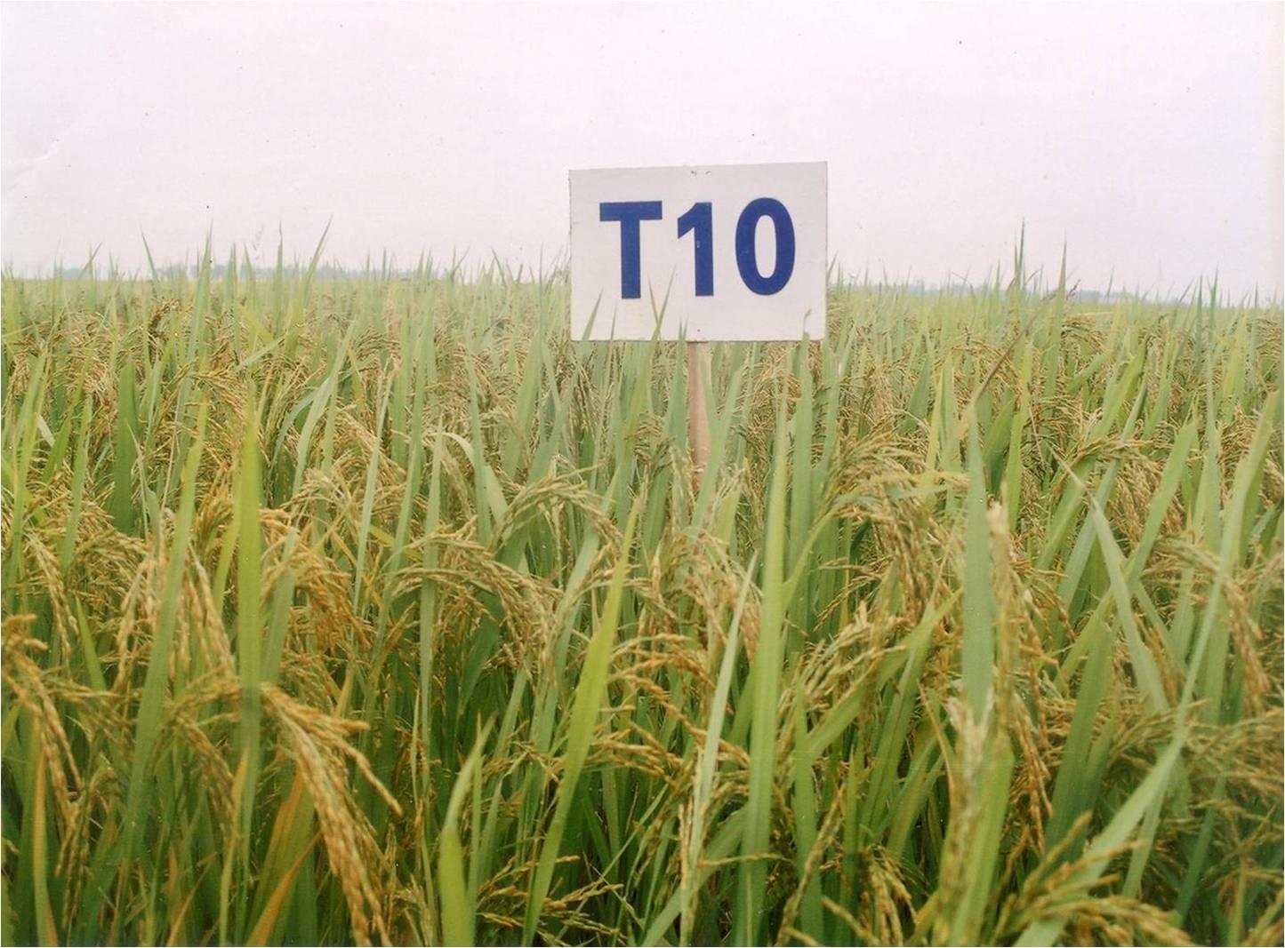
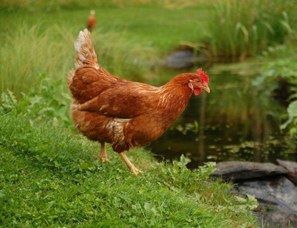
ỨNG DỤNG
Giảm phân là cơ sở cho các ứng dụng trong chọn giống ở các loài sinh sản hữu tính nhằm tạo ra nhiều biến dị tổ hợp.
Giống lúa thơm T10 có mùi thơm, vị đậm, được chọn lọc từ tổ hợp lai giống DT10 và giống Amber33.
Gà rhode-ri (con lai giữa gà rhode island kiêm dụng trứng thịt với gà ri), trọng lượng 2 - 2,5 kg, sản lượng trứng 150 - 170 trứng/năm, tốt hơn gà ri. Thích hợp nuôi với phương thức nửa nhốt, nửa thả, phẩm chất thịt thơm ngon giống gà ri.

Slide 31
LUYỆN TẬP

Slide 32
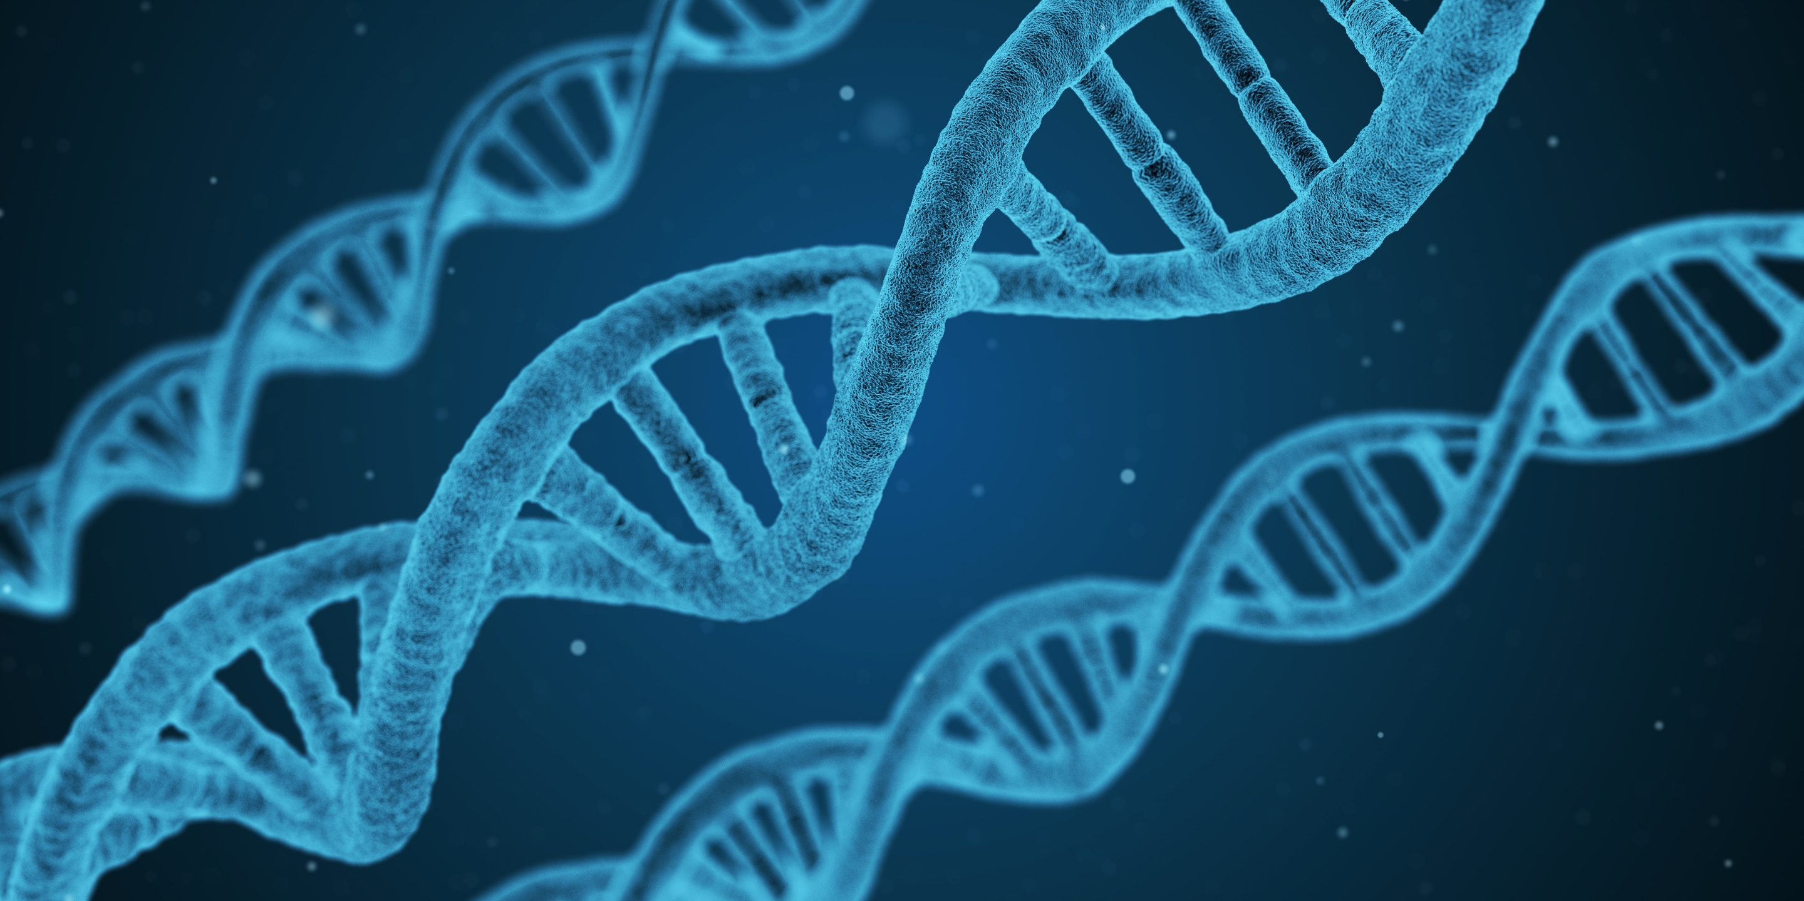
Câu 1
Qua mỗi lần nguyên phân, từ một tế bào mẹ tạo ra mấy tế bào con?
A. 1 B. 2
C. 3 D. 4

Slide 33
Câu 2
Giảm phân là
A. quá trình phân chia bộ nhiễm sắc thể kép thành một bộ nhiễm sắc thể đơn.
B. quá trình phân chia bộ nhiễm sắc thể kép thành bốn hai nhiễm sắc thể đơn.
C. quá trình phân chia bộ nhiễm sắc thể kép thành ba bộ nhiễm sắc thể đơn.
D. quá trình phân chia bộ nhiễm sắc thể kép thành bốn bộ nhiễm sắc thể đơn.

Slide 34
Câu 3
Điều nào sau đây đúng khi nói về sự giảm phân ở tế bào?
A. NST nhân đôi 1 lần và phân bào 2 lần.
B. NST nhân đôi 2 lần và phân bào 1 lần.
C. NST nhân đôi 2 lần và phân bào 2 lần.
D. NST nhân đôi 1 lần và phân bào 1 lần.

Slide 35
Câu 4
Cấu trúc nào vừa là vật chất mang thông tin di truyền, vừa là đơn vị truyền đạt vật chất di truyền qua các thế hệ tế bào và cơ thể?
A. DNA.
B. RNA.
C. Nhiễm sắc thể.
D. Protein.

Slide 36
Câu 5
Điều nào sau đây đúng khi nói về sự giảm phân ở tế bào?
A. NST nhân đôi 1 lần và phân bào 2 lần.
B. NST nhân đôi 2 lần và phân bào 1 lần.
C. NST nhân đôi 2 lần và phân bào 2 lần.
D. NST nhân đôi 1 lần và phân bào 1 lần.

Slide 37
Câu 6
Ở hành 2n = 16. Tế bào có 8 nhiễm sắc thể là
A. tế bào rễ hành.
B. tế bào lá hành.
C. tế bào cánh hoa.
D. hạt phấn hoa hành.

Slide 38
Câu 7
Ứng dụng nguyên phân vào các phương pháp nhân giống vô tính nhằm mục đích gì?
(1) Nhân nhanh các giống cây trồng có đặc tính tốt.
(2) Tạo ưu thế lai các giống cây trồng, vật nuôi có năng suất cao.
(3) Nuôi cấy tế bào, mô, cơ quan của động vật và người để phục vụ cho nghiên cứu và y học.
(4) Tạo giống cây trồng có khả năng chống chịu với điều kiện thời tiết, sâu bệnh hại.
Số đáp án đúng là
A. 1. B. 2. C. 3. D. 4.

Slide 39
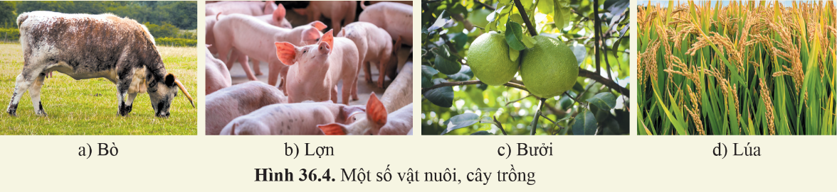
Luyện tập tr.179 SGK: Mỗi vật nuôi, cây trồng trong hình 36.4 có thể được tạo ra nhờ ứng dụng nguyên phân hay giảm phân và thụ tinh?

Slide 40
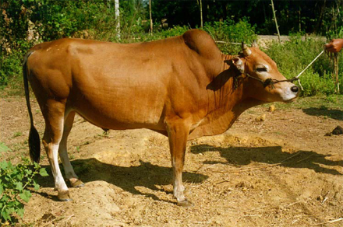
Bò, lợn:
Có thể được tạo ra nhờ ứng dụng của giảm phân và thụ tinh trong lai tạo và chọn giống ở loài sinh sản hữu tính, ví dụ: giống bò lai Sind, lợn Yorkshire.
Những giống bò quý, lợn quý có thể được nhân lên bằng ứng dụng của nguyên phân bằng công nghệ nhân dòng (cloning) kết hợp chia tách phôi giai đoạn sớm thành nhiều phôi.
Bò lai Sind (con lai giữa bò đực giống Sindhi đỏ và bò cái Vàng Việt Nam)

Slide 41
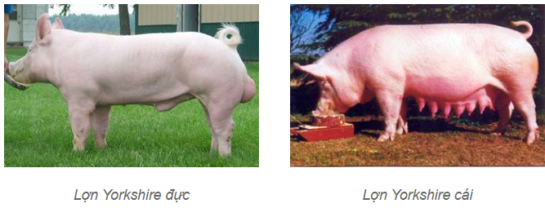

Lợn Yorkshire được chọn lọc nhân giống tại Anh

Slide 42
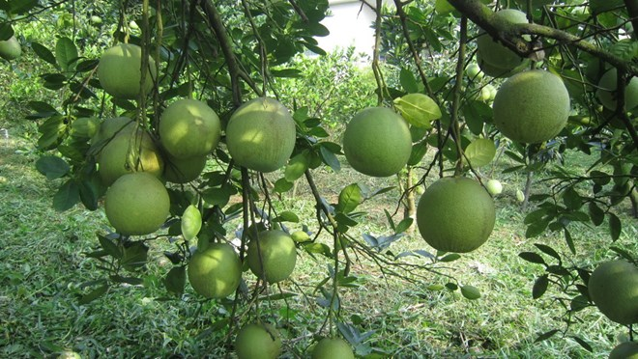
Bưởi:
Các giống bưởi đặc sản thông thường được nhân lên bằng ứng dụng của nguyên phân: chiết, ghép.
Để tạo ra giống bưởi mới thì ứng dụng của giảm phân và thụ tinh sẽ được áp dụng, lai tạo giữa các giống bưởi để chọn lọc con lai với đặc tính ưu tú.
Bưởi Đoan Hùng được công nhận là tài sản quốc gia (năm 2006)

Slide 43
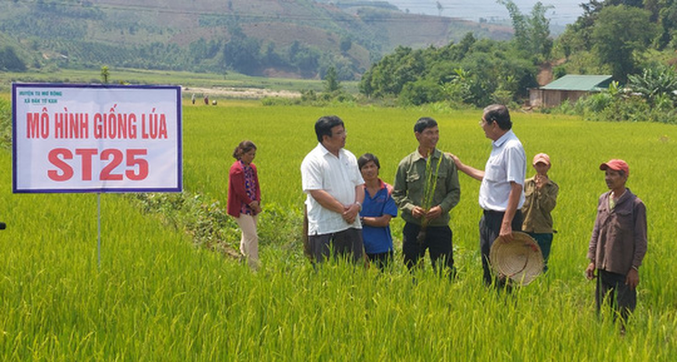
Lúa: thông thường các giống lúa mới hiện nay được tạo ra là kết quả của ứng dụng giảm phân và thụ tinh.
Gạo ST25 - 2 lần đăng quang gạo ngon nhất thế giới (năm 2019 và năm 2023)

Slide 44



kenhgiaovien
Bài giảng và giáo án này chỉ có duy nhất trên kenhgiaovien.com
Bất cứ nơi nào đăng bán lại đều là đánh cắp bản quyền và hưởng lợi bất chính trên công sức của giáo viên.
Vui lòng không tiếp tay cho hành vi xấu.
https://kenhgiaovien.com/
Zalo: 0386 168 725

Slide 45

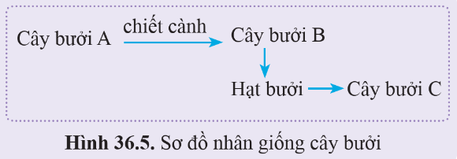
VẬN DỤNG
Vận dụng SGK tr.179: Quan sát hình 36.5, nêu cơ sở khoa học của phương pháp tạo ra cây bưởi B và C.

Slide 46


Cơ sở khoa học của phương pháp tạo ra cây bưởi B là ứng dụng của nguyên phân, mục đích là giữ nguyên đặc tính của cây bưởi A.
Cơ sở khoa học của phương pháp tạo ra cây bưởi C là ứng dụng của giảm phân kết hợp với thụ tinh, tạo ra nhiều biến dị tổ hợp thông qua sinh sản hữu tính, từ đó chọn lọc biến dị phù hợp với nhu cầu của con người.

Slide 47
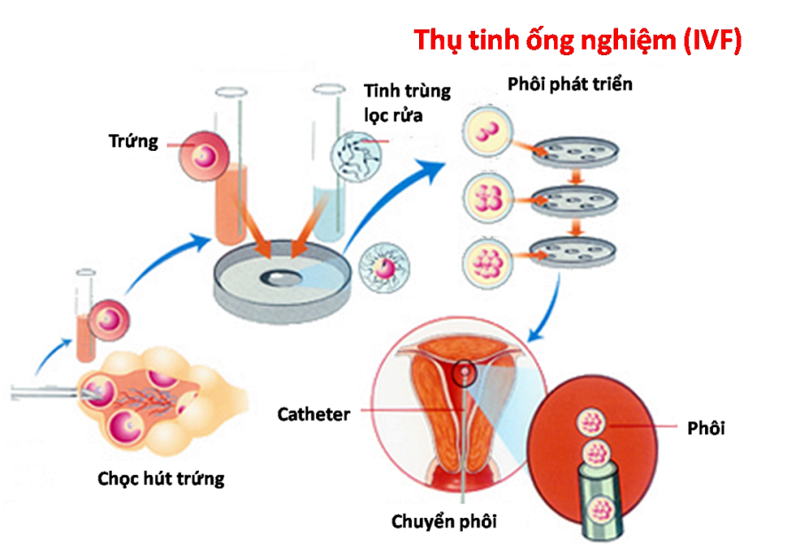
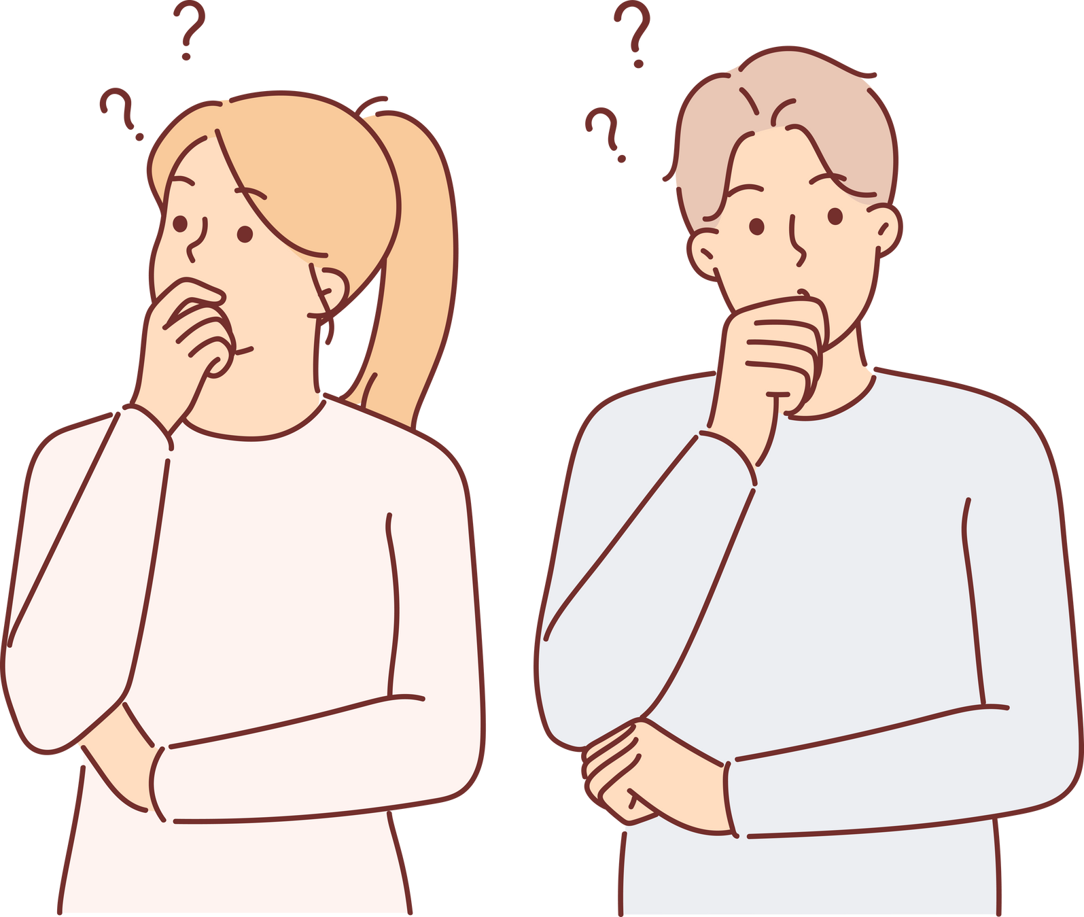
Nhiệm vụ về nhà
Tham khảo:
Tìm hiểu một vài ứng dụng được sử dụng trong thực tiễn liên quan đến nguyên phân, giảm phân và thụ tinh.

Slide 48
HƯỚNG DẪN VỀ NHÀ
1
Ôn lại kiến thức đã học trong bài
2
Hoàn thành bài tập phần Vận dụng
Chuẩn bị trước nội dung Bài 37: Đột biến nhiếm sắc thể
3

Slide 49
CẢM ƠN CÁC EM ĐÃ
THAM GIA TIẾT HỌC HÔM NAY!

